Slide 1





Niveau
2
Français
Période 2
Semaine 4 - Séance 1
Écoles Pionnières – Année scolaire 2024-2025
Version en cours d’amélioration.

Slide 2


Pour l’enseignant
Ce support est optimisé pour un visionnage en mode diaporama sur un écran d’ordinateur.

Slide 3
Pour l’enseignant
Orientations générales

Slide 4




Pour l’enseignant
Conventions pour l’usage des supports
Pages réservées à l’enseignant
Explications et consignes à dire aux élèves
Audio enregistré (déclenchement automatique)

Slide 5








Pour l’enseignant
Pictogrammes pour la gestion de la leçon.
Modelage.
Les élèves écoutent.
Questions directes.
L’enseignant désigne des élèves.
Dites-le en arabe
Les élèves disent le mot en arabe.
Répétition chorale.
Toute la classe participe.
Lecture silencieuse.
Passage au tableau.
Un élève réalise la tâche.
Pratique autonome.
L’enseignant circule entre les rangs.
Observation.
Les élèves observent.

Slide 6




Pour l’enseignant
Matériel technique
PC + PPT
Pointeur
Projection ajustée
Matériel didactique
Livret
Ardoise

Slide 7


Pour l’enseignant
Exemples de projections bien ajustées

Slide 8
Pour l’enseignant
Organisation pédagogique

Slide 9
Pour l’enseignant
Organisation pédagogique
L'enseignement du français en 2e année a pour objectif d'amener les élèves au palier 4 en lecture pour être capables de lire des mots avec des graphèmes complexes, ainsi qu'au niveau A1 à l’oral et à l’écrit, en compréhension et en production.
L’année scolaire est structurée en 5 périodes de 6 semaines. Les 5 premières semaines de chaque période sont dédiées à l’étude d’un thème, tandis que la sixième semaine est consacrée au rebrassage et à l’évaluation des compétences acquises.
La première période est réservée au rebrassage des apprentissages des années précédentes, selon une approche spiralaire, afin de consolider les bases requises pour les périodes suivantes.
Lors de cette première période, chaque séance suit une organisation commune autour de quatre activités clés : vocabulaire, outils de langue, lecture et écriture.
Période 1 : Rebrassage spiralaire
Période 2 : Mon école
Période 3 : Ma famille et ma maison
Période 4 : Mon corps et mon alimentation
Période 5 : Ma journée

Slide 10
Pour l’enseignant
Programme de la période 2

Slide 11

Pour l’enseignant
Attendus de la période 2
CO: Compréhension Orale PO: Production Orale LF: Lecture-Fluence PE: Production Ecrite OL: Outils de Langue

Slide 12
Pour l’enseignant
Programmation thématique de la période 2
Thème : « Mon école »
Sous-thèmes :
Semaine 1 : Où sont les élèves ?
Semaine 2 : Qu’est-ce que tu fais à l’école ?
Semaine 3 : Quand est-ce que tu as français ?
Semaine 4 : Qu’est-ce que tu dois faire à l’école ?
Semaine 5 : Qu’est-ce que tu aimes faire à l’école ?
Semaine 6 : Révision et évaluation

Slide 13
Pour l’enseignant
Programme de la semaine

Slide 14
Pour l’enseignant
Organisation de la semaine
Séance 1
Séance 4
Vocabulaire
Écoute active du dialogue
Lecture
Actes de parole
Activités d’écriture
Séance 2
Séance 5
Vocabulaire
Lecture
Actes de parole
Appropriation des actes de parole
Activités d’écriture
Séance 3
Séance 6
Lecture
Actes de parole
Activités d’écriture
Révision de la semaine

Slide 15
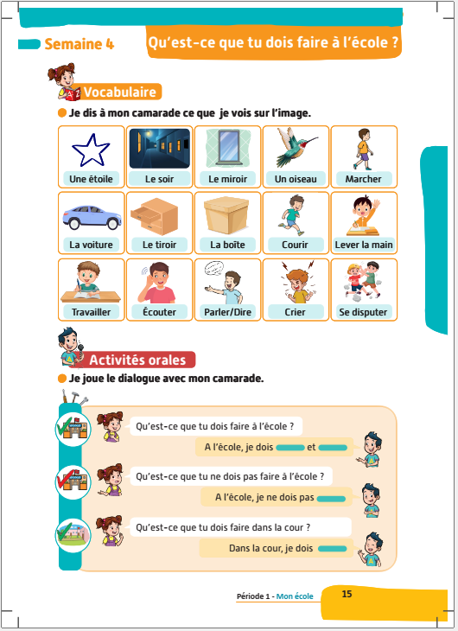
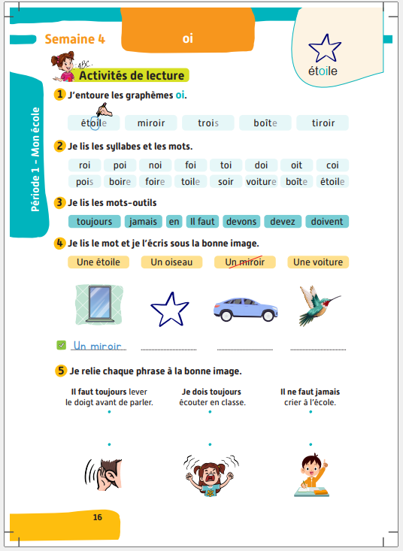
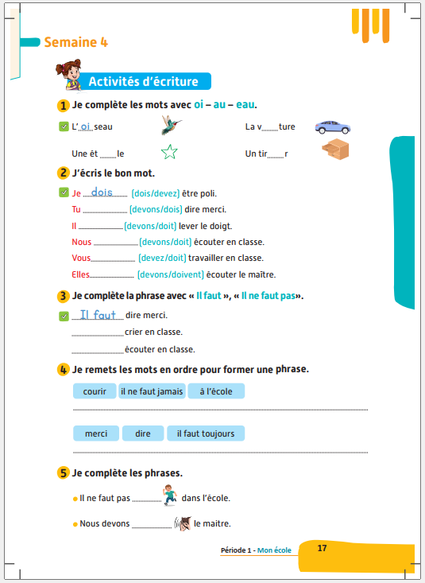
Pour l’enseignant
Contenus de la semaine 4

Slide 16
Séance 1
1. Vocabulaire
Une étoile – le miroir – un oiseau – la voiture – le tiroir
lever la main – écouter – parler/dire –courir – crier - se disputer.
2. Écoute active du dialogue
Qu’est-ce que tu dois faire à l’école ?
Le verbe devoir au présent.

Slide 17


Pour l’enseignant
Objectifs de l’activité
Comprendre et produire les mots du vocabulaire.
Une étoile – le miroir – un oiseau – la voiture – le tiroir
lever la main – écouter – parler/dire –courir – crier - se disputer.

Slide 18

Bonjour les enfants. Nous allons commencer une nouvelle leçon de français.

Slide 19

1. Vocabulaire | 2. Acte de parole
Soyez attentifs ! Nous allons apprendre de nouveaux mots en français.

Slide 20

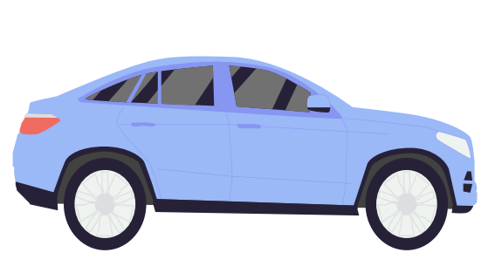
1. Vocabulaire | 2. Acte de parole
C’est quoi ? Dites le mot en arabe.

Slide 21

1. Vocabulaire | 2. Acte de parole
La voiture.
Qui veut répéter?
la voiture

Slide 22

1. Vocabulaire | 2. Acte de parole
C’est quoi ? Dites le mot en arabe.

Slide 23
1. Vocabulaire | 2. Acte de parole
Une étoile.
Qui veut répéter?
une étoile

Slide 24
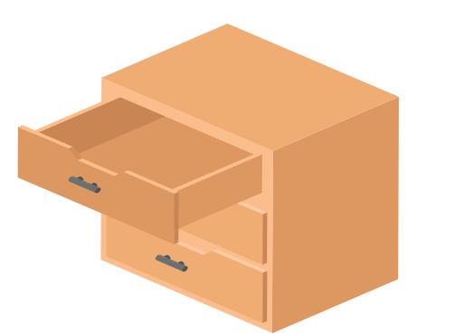
1. Vocabulaire | 2. Acte de parole
C’est quoi ? Dites le mot en arabe.

Slide 25
1. Vocabulaire | 2. Acte de parole
Le tiroir.
Qui veut répéter?
le tiroir

Slide 26

1. Vocabulaire | 2. Acte de parole
C’est quoi ? Dites le mot en arabe.

Slide 27
1. Vocabulaire | 2. Acte de parole
Le miroir.
Qui veut répéter?
le miroir

Slide 28

1. Vocabulaire | 2. Acte de parole
C’est quel animal? Dites le mot en arabe.

Slide 29
1. Vocabulaire | 2. Acte de parole
Un oiseau.
Qui veut répéter?
un oiseau

Slide 30
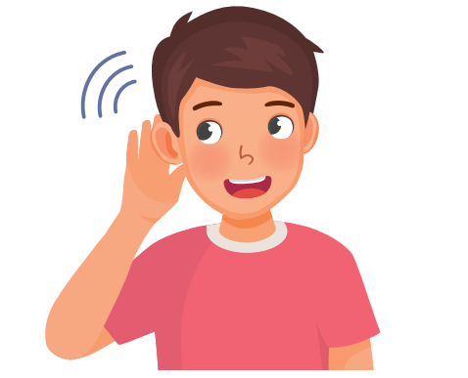
1. Vocabulaire | 2. Acte de parole
Que fait le garçon? Dites le mot en arabe.

Slide 31
1. Vocabulaire | 2. Acte de parole
Le garçon écoute.
Qui veut répéter?
Le garçon écoute.

Slide 32
1. Vocabulaire | 2. Acte de parole
C’est le verbe écouter.
Qui veut répéter?
écouter

Slide 33

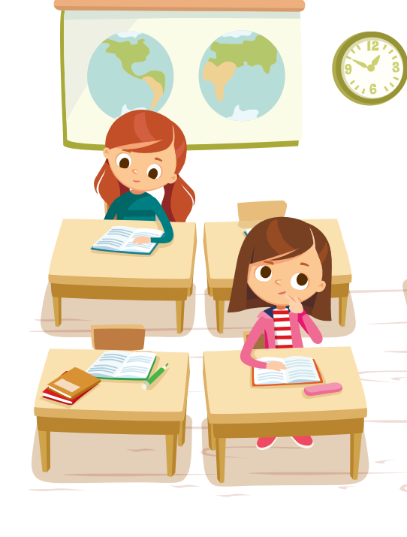

1. Vocabulaire | 2. Acte de parole
En classe, je dois écouter la maitresse.
Qui veut répéter ?
En classe, je dois écouter la maitresse.

Slide 34
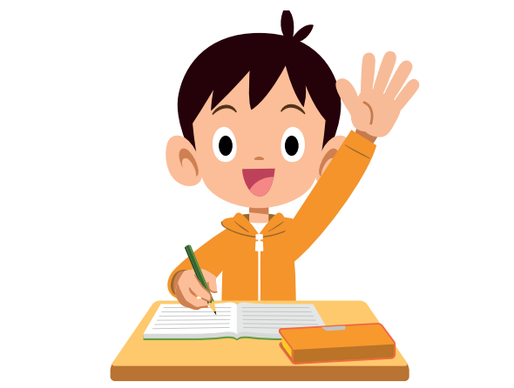
1. Vocabulaire | 2. Acte de parole
Que fait le garçon? Dites le mot en arabe.

Slide 35
1. Vocabulaire | 2. Acte de parole
Le garçon lève la main.
Qui veut répéter?
Le garçon lève la main.

Slide 36
1. Vocabulaire | 2. Acte de parole
Lever la main.
Qui veut répéter?
lever la main

Slide 37
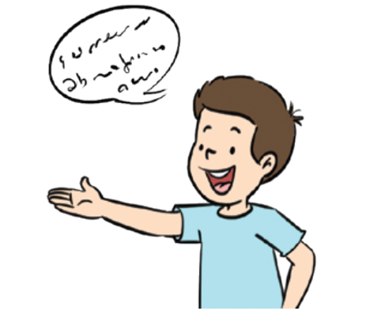
1. Vocabulaire | 2. Acte de parole
Que fait le garçon? Dites le mot en arabe.

Slide 38
1. Vocabulaire | 2. Acte de parole
Le garçon parle.
Qui veut répéter?
Le garçon parle.

Slide 39
1. Vocabulaire | 2. Acte de parole
C’est le verbe parler.
Qui veut répéter?
parler

Slide 40
1. Vocabulaire | 2. Acte de parole
Le verbe dire c’est comme le verbe parler.
Qui veut répéter?
dire

Slide 41
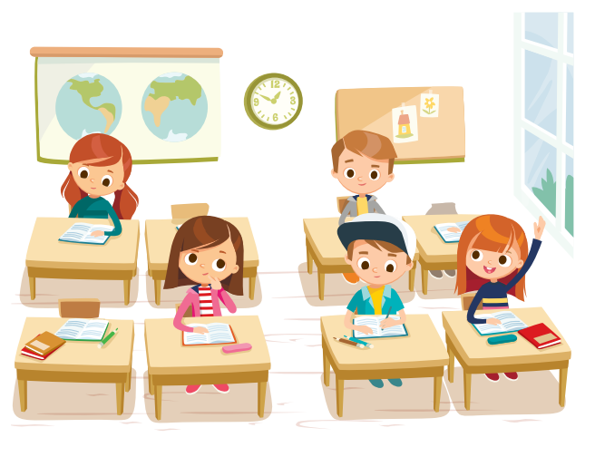
1. Vocabulaire | 2. Acte de parole
Il faut lever la main avant de parler.
Qui veut répéter ?
Il faut lever la main avant de parler.

Slide 42
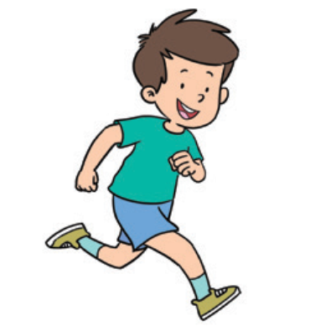
1. Vocabulaire | 2. Acte de parole
Que fait le garçon? Dites le mot en arabe.

Slide 43
1. Vocabulaire | 2. Acte de parole
Le garçon court.
Qui veut répéter?
Le garçon court.

Slide 44
1. Vocabulaire | 2. Acte de parole
C’est le verbe courir.
Qui veut répéter?
courir

Slide 45
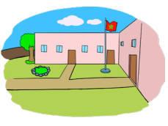

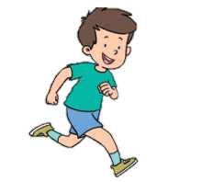
1. Vocabulaire | 2. Acte de parole
Il ne faut pas courir dans la cour.
Qui veut répéter ?
Il ne faut pas courir dans la cour.

Slide 46
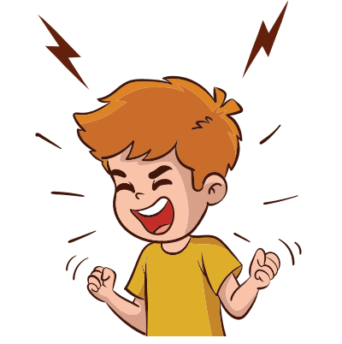
1. Vocabulaire | 2. Acte de parole
Que fait le garçon? Dites le mot en arabe.

Slide 47
1. Vocabulaire | 2. Acte de parole
Le garçon crie.
Qui veut répéter?
Le garçon crie.

Slide 48
1. Vocabulaire | 2. Acte de parole
C’est le verbe crier.
Qui veut répéter?
crier

Slide 49
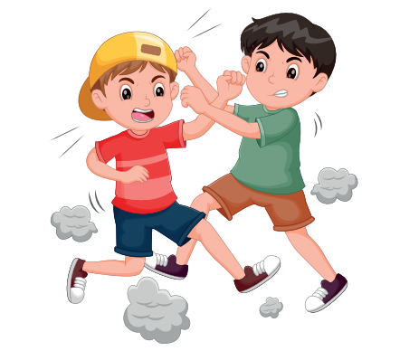
1. Vocabulaire | 2. Acte de parole
Que font ces garçons? Dites le mot en arabe.

Slide 50
1. Vocabulaire | 2. Acte de parole
Ils se disputent.
Qui veut répéter?
Ils se disputent.

Slide 51
1. Vocabulaire | 2. Acte de parole
C’est le verbe se disputer.
Qui veut répéter?
se disputer

Slide 52
1. Vocabulaire | 2. Acte de parole
Répétons ensemble les mots.
la voiture
le tiroir
une étoile
un oiseau
le miroir

Slide 53
1. Vocabulaire | 2. Acte de parole
Répétons ensemble les mots.
écouter
lever la main
parler
courir
crier
se disputer

Slide 54
1. Vocabulaire | 2. Acte de parole
Pour chaque image, je vais désigner un élève pour dire le mot.
C’est quel mot ?

Slide 55
1. Vocabulaire | 2. Acte de parole
Pour chaque image, je vais désigner un élève pour dire le mot.
C’est quel mot ?

Slide 56
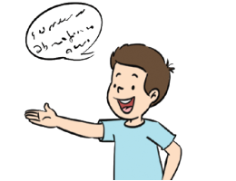
1. Vocabulaire | 2. Acte de parole
Je vais remplacer chaque image par un mot pour former une phrase.
Regardez comment je fais. « Il faut lever la main avant de parler.»
Il faut avant de .

Slide 57
1. Vocabulaire | 2. Acte de parole
« Il faut lever la main avant de parler. »
Qui veut répéter ?
Il faut lever la main avant de parler.

Slide 58
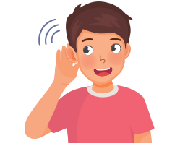
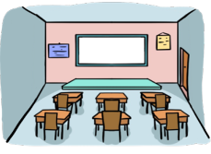
1. Vocabulaire | 2. Acte de parole
Qui veut dire cette phrase ?
En , je dois la maitresse.

Slide 59
1. Vocabulaire | 2. Acte de parole
« En classe, je dois écouter la maitresse. »
Qui veut répéter ?
En classe, je dois écouter la maitresse.

Slide 60
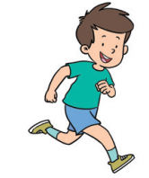
1. Vocabulaire | 2. Acte de parole
Qui veut dire cette phrase ?
Il ne faut pas dans la .

Slide 61
1. Vocabulaire | 2. Acte de parole
« Il ne faut pas courir dans la cour.»
Qui veut répéter ?
Il ne faut pas courir dans la cour.

Slide 62
Séance 1
1. Vocabulaire
Une étoile – le miroir – un oiseau – la voiture – le tiroir
lever la main – écouter – parler/dire –courir – crier - se disputer.
2. Écoute active du dialogue
Qu’est-ce que tu dois faire à l’école ?
Le verbe devoir au présent.

Slide 63
Pour l’enseignant
Objectifs de l’activité
Écouter attentivement le dialogue de la semaine
Qu’est-ce que tu dois faire à l’école ?
Le verbe devoir au présent.

Slide 64



1. Vocabulaire | 2. Acte de parole
Voici Karim et Rita. Nous allons écouter leur dialogue. Soyez attentifs.

Slide 65
1. Vocabulaire | 2. Acte de parole
Première écoute (diffusion automatique).

Slide 66

1. Vocabulaire | 2. Acte de parole
Je vais diffuser le dialogue une deuxième fois. Écoutez attentivement.

Slide 67
1. Vocabulaire | 2. Acte de parole
Deuxième écoute (diffusion automatique).

Slide 68
1. Vocabulaire | 2. Acte de parole
De quoi parlent Karim et Rita ?
Qui veut répondre ?

Slide 69

C’est le moment de l’étoile.
Le gagnant de l’étoile est : [nom de l’élève]
Moment de l’étoile

Slide 70




Qui peut me dire pourquoi [prénom] a obtenu l’étoile ?

Slide 71
La séance d’aujourd’hui est terminée. À demain !

Slide 72

المرجو ملء الاستبيان حول الحصص الدراسية المقدمة في إطار التدريس الصريح
(استمارة موجهة للأساتذة)
مسح رمز الاستجابة السريعة (Qr code)
أو
الولوج عبر الرابط أسفله:
https://forms.gle/MPZzCzLAsK9AdG8x7

